Slide 1
Ana Vasiljevna Maskvietė
Vytauto anūkė

Slide 2
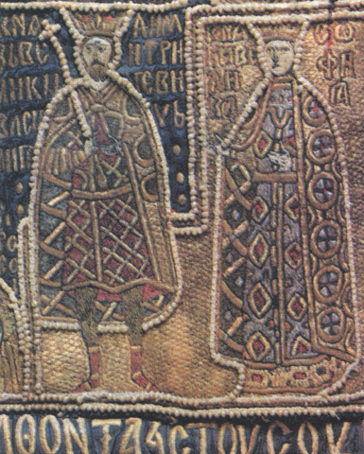
Anos tėvai-Vasilijus Dmitrijevičius ir Sofija Vytautaitė

Slide 3
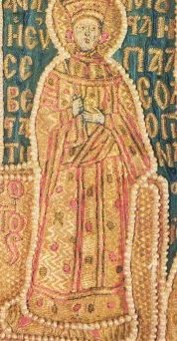
Bizantijos imperatorius panorėjo vėl pratęsti tradiciją tuoktis su rusų kunigaikštytėmis.
Ana Vasiljevna,Sofijos Vytautaitės dukra,Vytauto anūkė,buvo sutuokta su B izantijos imperatoriaus sūnumi Joanu VIII .Turėjo ,,jaunesniosios imperatorės ‘’titulą.

Slide 4
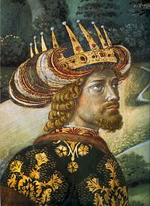
Deja,vaikų neturėjo,po kelių metų mirė Konstantinopolyje nuo maro.
Vėliau vyras dar du kartus tuokėsi,bet vaikų nebuvo.

Slide 5
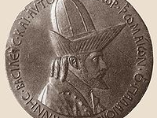
Gaila
Gaila,kad Dinastija nutrūko...Gal kitaip būtų susidėstęs ir LDK likimas...

Slide 6
Parengė Rasuolė Karpejienė,Pietryčių Lietuvos valstybinės kalbos mokytoja,
2013,sausis.

